Slide 1
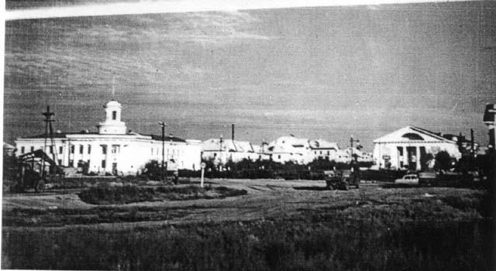
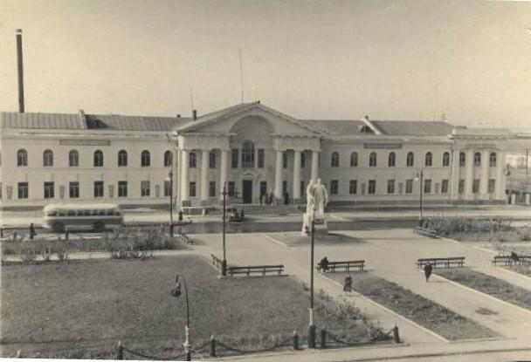
Волгодонск – рождение города

Slide 2
Город Волгодонск вырос из маленького поселка, построенного для обслуживания персонала Цимлянского гидроузла. Поселок Волгодонск основан в 1950 в связи со сооружением Волго-Донского судоходного канала и Цимлянской ГЭС вблизи станицы Романовская и хутора Солёный, из поселков строителей и эксплуатационников Волго-Донского судоходного канала. В быту его просто называли Экспоселок. В административном отношении Экспоселок находился в границах Романовского района. В январе 1953 года Романовский райисполком выступил с ходатайством о наименовании экспоселка – «Волгодонск».
Город в 50-е годы
Первое построенное в Волгодонске здание, контуры которого даже стали символом города. Само здание много повидало на своем веку. Здесь размещалась в свое время первая гостиница города. Согласно разработанной Ростоблпроектом в 1953 году и утвержденной через два года планировки тогда еще поселка Волгодонск в здании по адресу ул. Ленина, 1 предусматривалась гостиница в комплексе с жилым домом. Однако ее помещения долгое время использовалось как квартиры для сотрудников Цимлянской лесобазы (ныне это ВКДП).

Slide 3
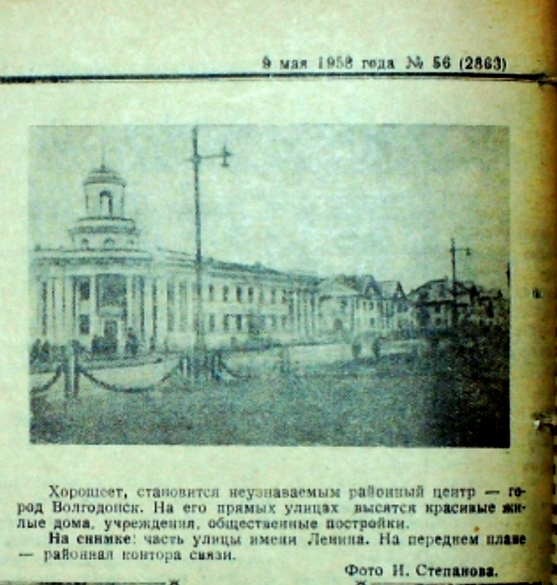
(На снимке: часть улицы имени Ленина.
На переднем плане - районная контора связи)

Slide 4
Здание, в котором сегодня располагается аппарат Администрации г.Волгодонска, Волгодонской городской Думы и Территориальной избирательной комиссии, предназначалось для размещения сотрудников Управления гидросооружениями. Архитектурный ансамбль из трех отдельно стоящих зданий по периметру площади, созданный в характерном для эпохи 50-х годов ХХ века стиле «сталинский ампир» (в этом архитектурном и монументальном стиле выполнена вся архитектура Волго-Дона).
(на снимке: слева направо – Дом Советов (в настоящее время Администрация города), фасад Дворца культуры и общежитие строителей)

Slide 5
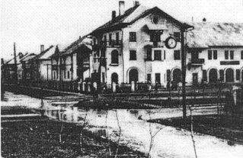
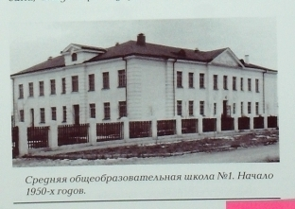
Появились первые строительные площадки. Началось строительство домов на улицах Волгодонской, Ленина, Советской, переулке Пушкина. Возведение жилых домов на территории города началось 27 июля 1950 года. Эта дата считается днём рождения Волгодонска.
На снимке: перекресток ул.Ленина и ул.Пушкина
В сентябре 1952 г. открылось первое учебное заведение - школа № 1.

Slide 6
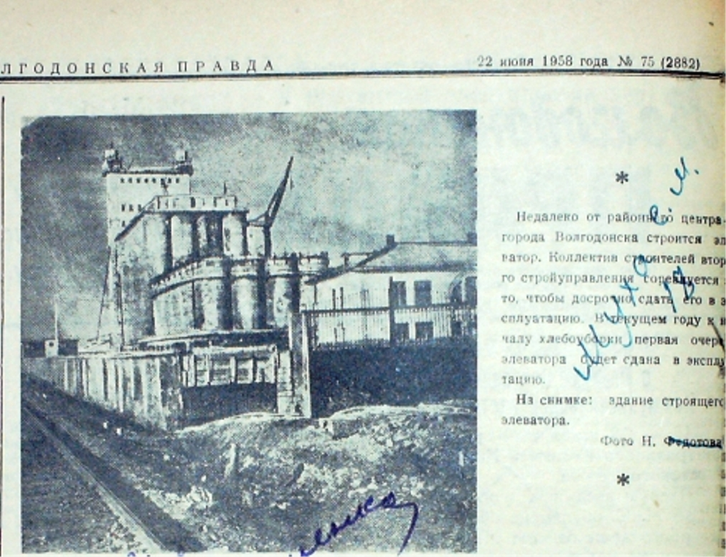
В 1953 г. в порту началось строительство элеватора на 50 тыс. тонн единовременного хранения зерна. Он стал вторым по емкости хлебным закромом в Ростовской области. Сюда по железной дороге стекается хлеб из многих районов Ростовской области, с полей Кубани, Ставрополья…
На снимке: здание строящегося элеватора

Slide 7
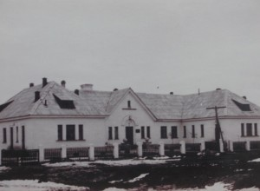
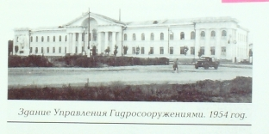
В декабре 1954 года начала работу линейная больница Волгодонского порта, с 1952 года работавшая как медпункт. Трудящиеся Волгодонска получают квалифицированную медицинскую помощь. Для больницы было выделено здание по ул.Ленина.
Главным событием культурной жизни поселка в 1955 году стало открытие библиотеки. Под библиотеку была выделена комната Управления гидросооружениями (в настоящее время - Администрация города Волгодонска).

Slide 8
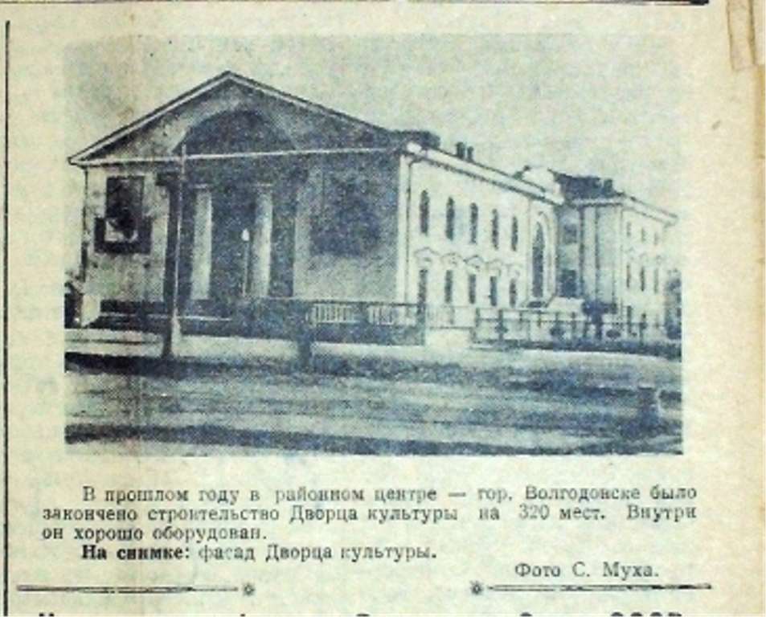
Маленькая библиотека в то время была культурным центром поселка – дворца культуры еще не было, а потому встречи с интересными людьми, с донскими писателями проводились в библиотеке. В канун 40-летия Октября было завершено строительство клуба на 320 мест (в настоящее время – Дворец культуры «Юность»).
В 1955 году появились новые перспективы в строительстве пос. Волгодонск. Крупная стройка 50-х годов, объект большой химии — ударная комсомольская стройка - Волгодонский химкомбинат. 15 марта 1956 года на промплощадку будущего химзавода прибыл первый десант. Люди на стройку прибывали со всех концов страны.

Slide 9
Развернувшееся строительство химкомбината привлекло внимание областных организаций. Областной комитет ВЛКСМ объявил строительство комбината ударной комсомольской стройкой.
18 декабря 1958 года стало днем рождения предприятия.

Slide 10
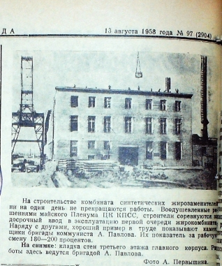
22 января 1959 года комбинат синтетических жирозаменителей (химкомбинат) выработал первую продукцию.
Химкомбинат повлиял на резкий рост населения. К этому времени в Волгодонске проживало более 15 тысяч человек.

Slide 11
Волгодонск как город появился лишь после соответствующего Указа Президиума Верховного совета РСФСР, что связано со строительством Химического комбината – благодаря этому Волгодонск обрел статус города. Указом Президиума Верховного Совета РСФСР от 2 ноября 1956 года поселок Волгодонск Романовского района стал городом районного подчинения, с включением в черту города р.п.Ново-Соленовский и Шлюзы.
Эта дата первоначально была официальным днем рождения города, пока в 1973 году первостроители не обратились в исполком Горсовета с просьбой считать отправной точкой дату, когда были заложены первые строения. Этим днем был 27 июля 1950 года. Теперь это официальный день рождения Волгодонска.
16 мая 1957 года Указом Президиума Верховного Совета Министров РСФСР Романовский район переименован в Волгодонской, с перенесением райцентра из станицы Романовская в город Волгодонск.

Slide 12
ИСТОРИЯ ГОРОДА В ДОКУМЕНТАХ

Slide 14
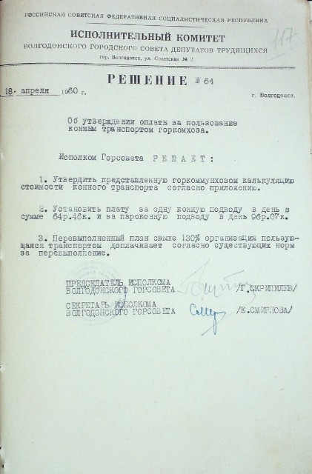

Slide 15
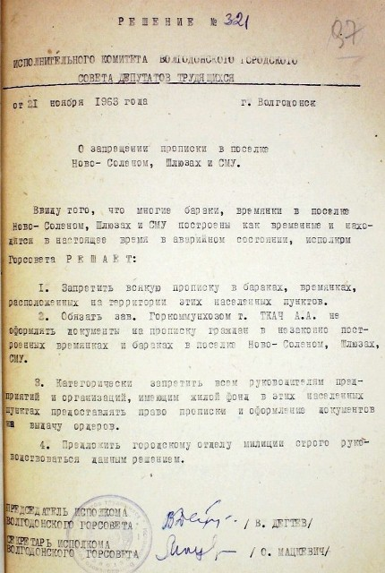

Slide 16
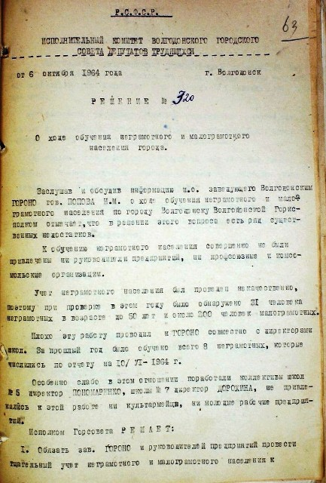

Slide 17
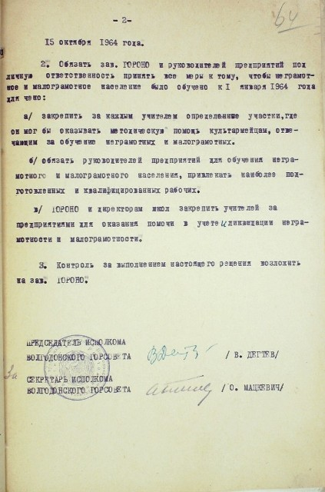

Slide 18
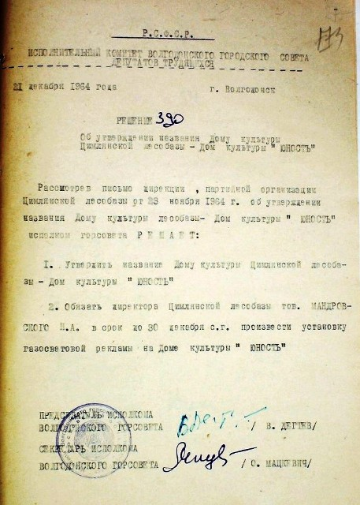

Slide 19
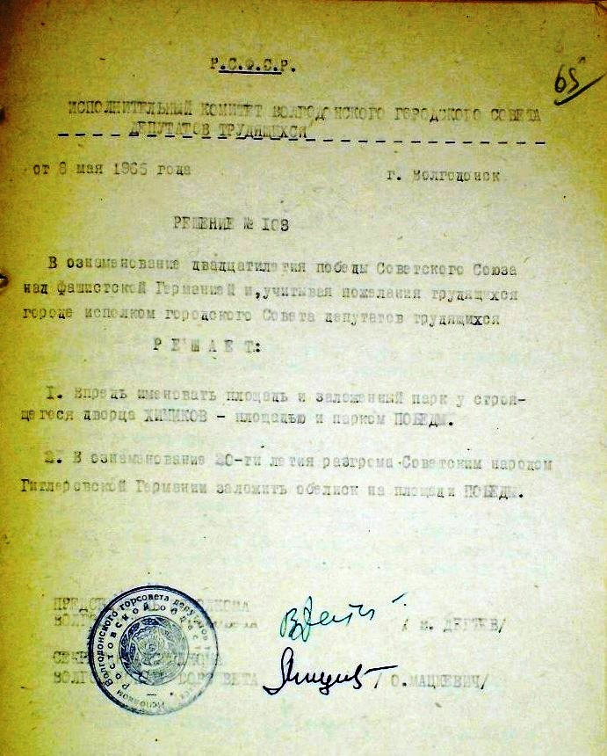

Slide 20
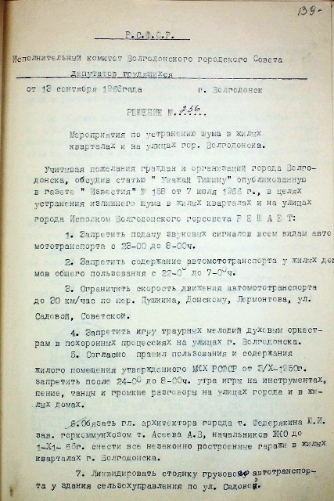

Slide 21
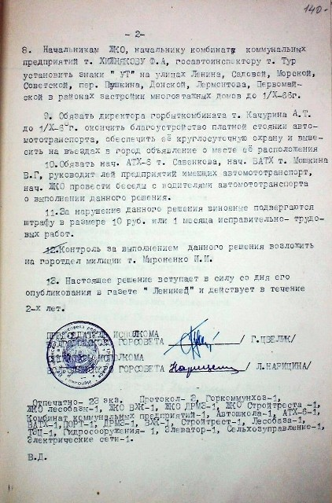

Slide 22
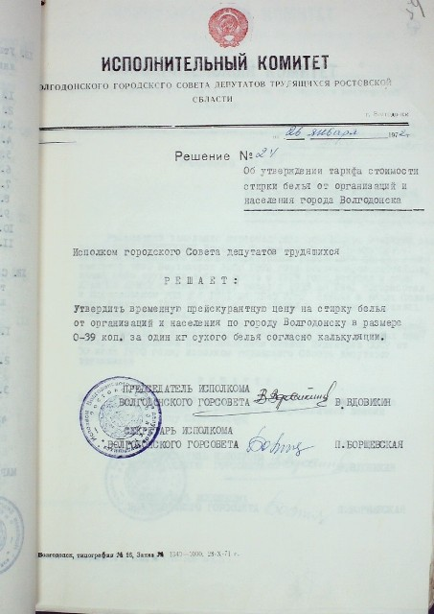

Slide 23
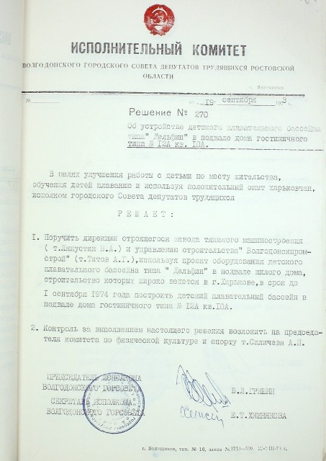

Slide 24
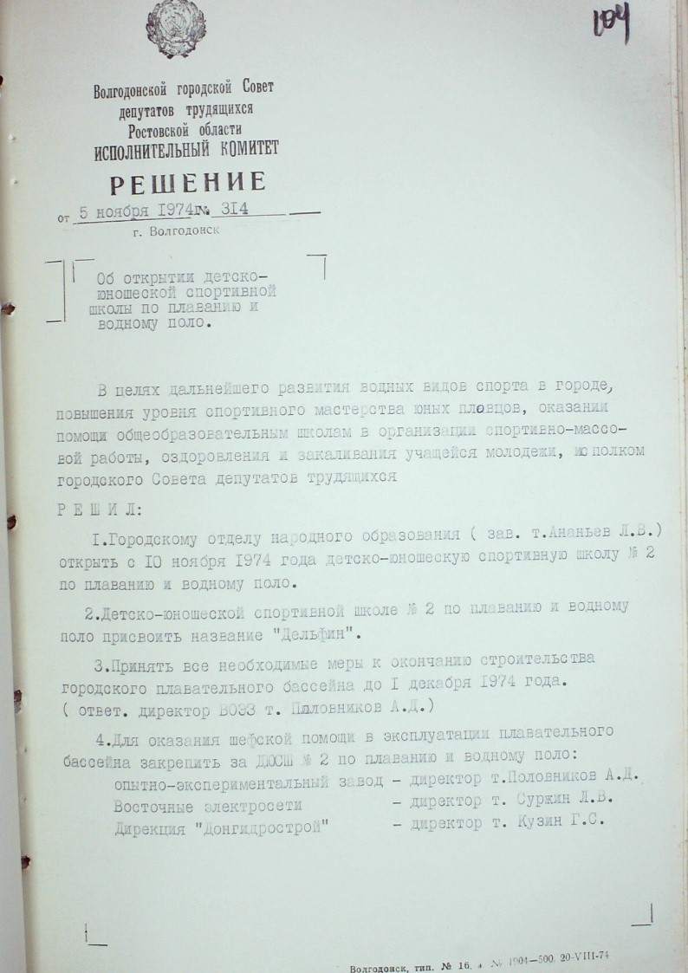

Slide 25
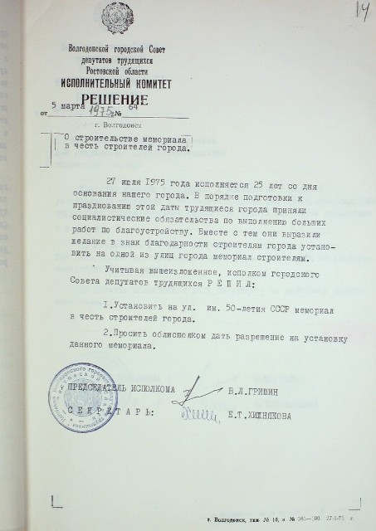

Slide 26
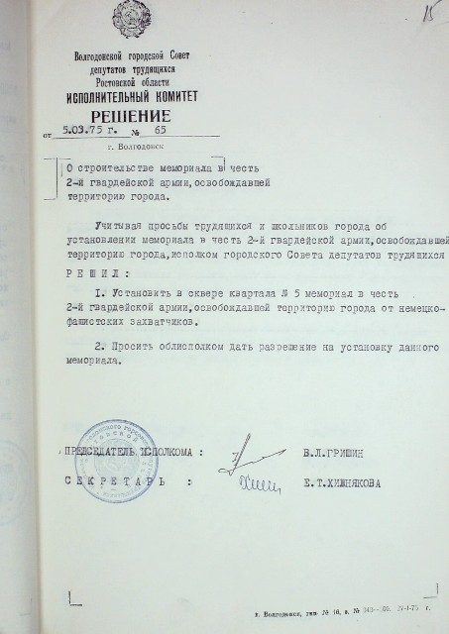

Slide 27
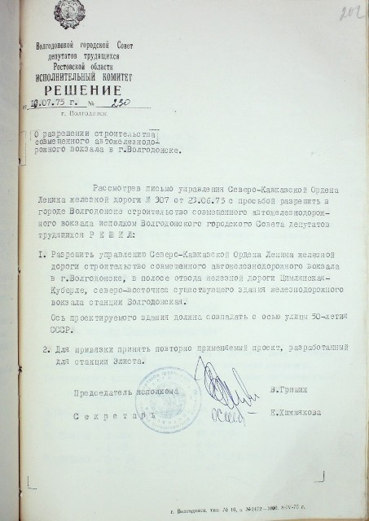

Slide 28
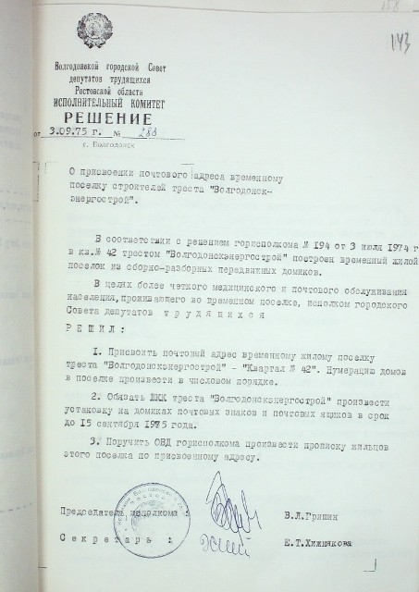

Slide 29
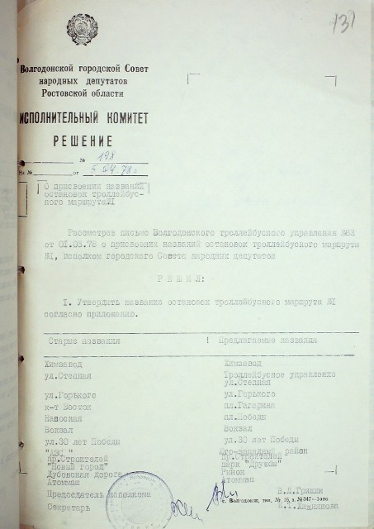

Slide 30
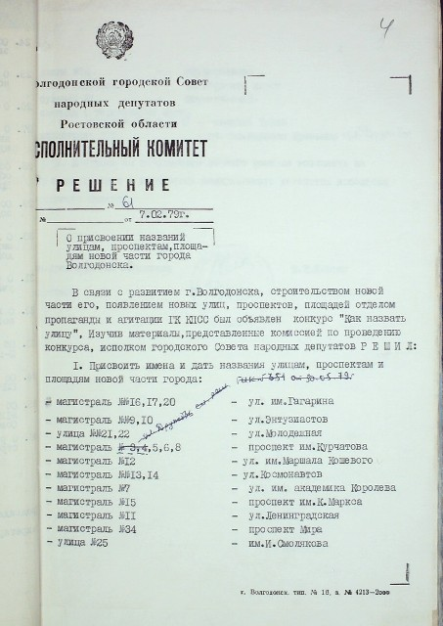

Slide 31
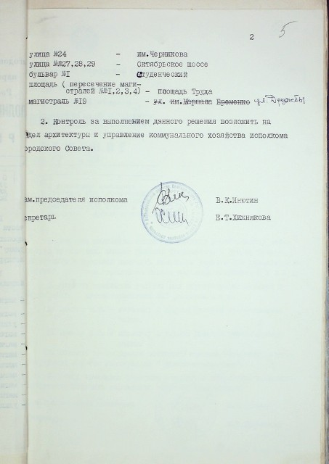

Slide 32
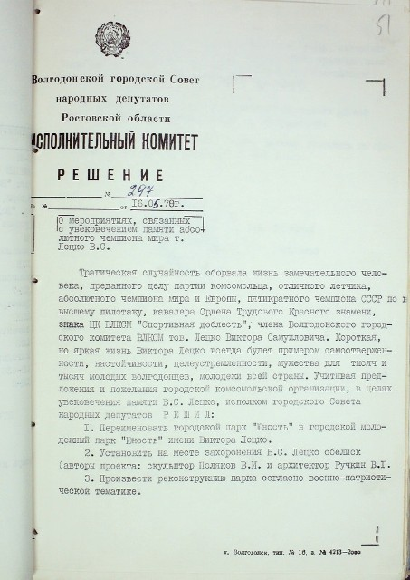

Slide 34
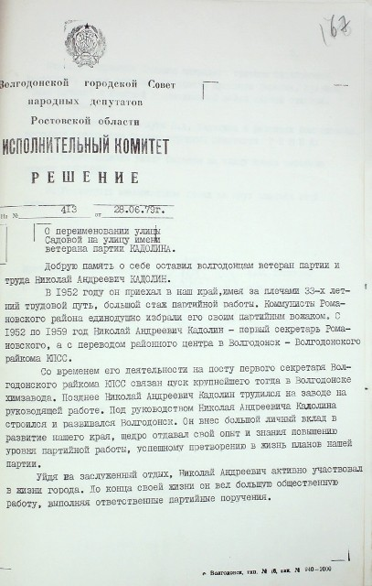

Slide 36
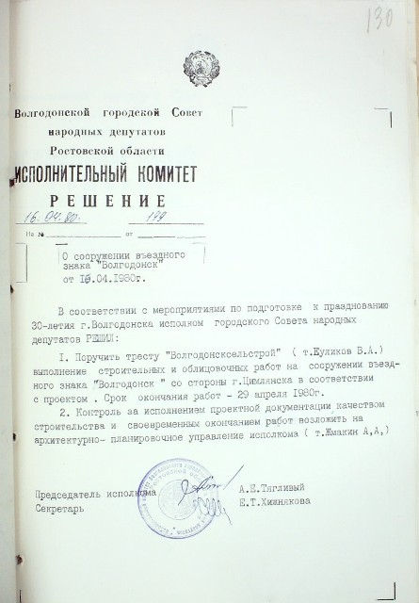

Slide 37
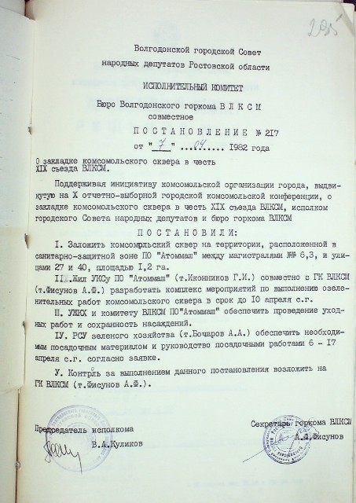

Slide 38
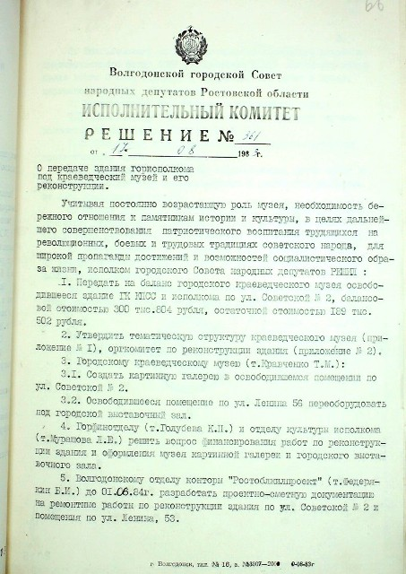

Slide 39
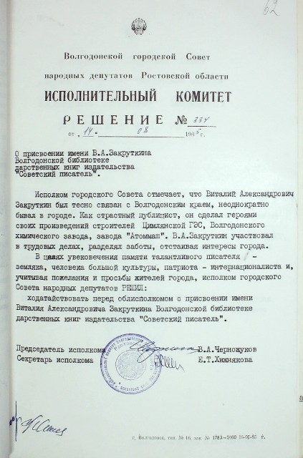

Slide 40
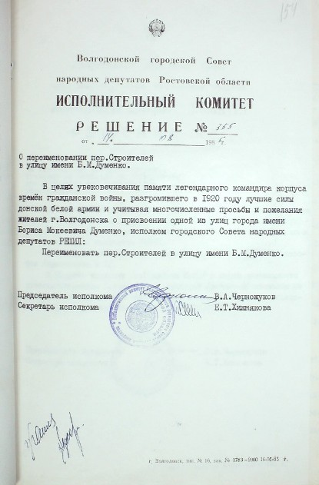

Slide 41
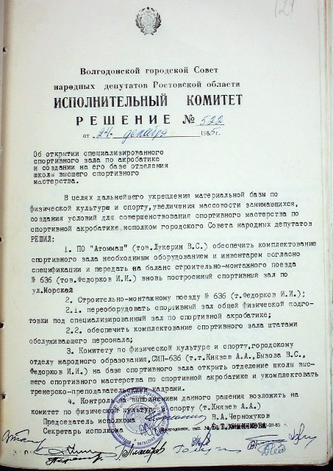

Slide 42
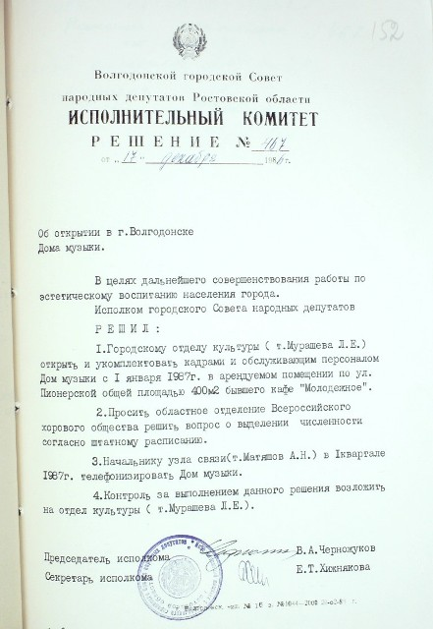

Slide 43
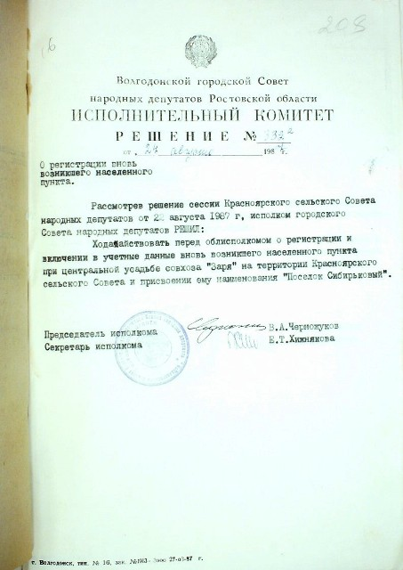

Slide 44
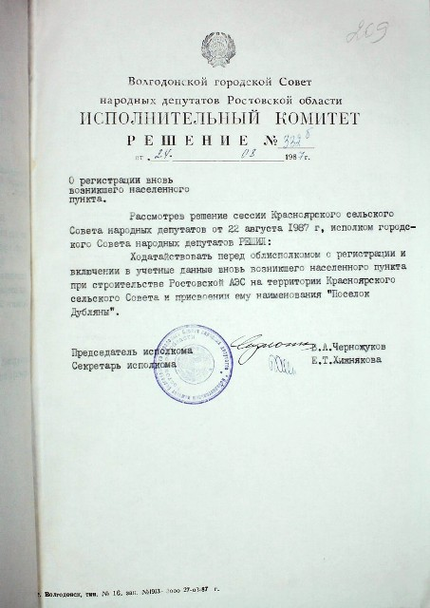

Slide 45
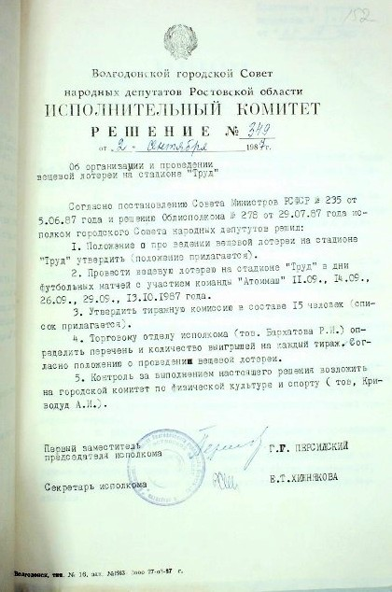

Slide 46
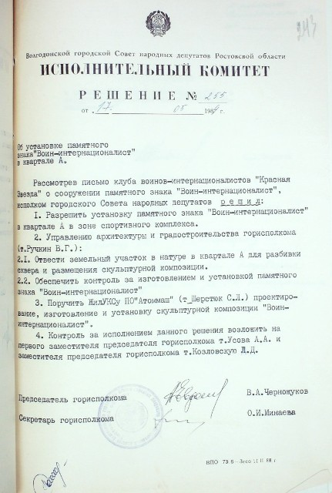

Slide 47
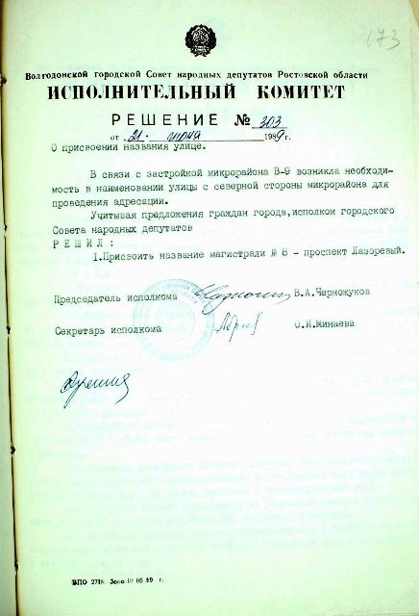

Slide 48
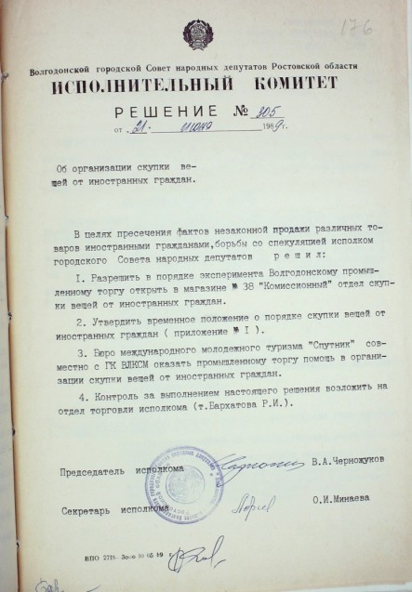

Slide 49
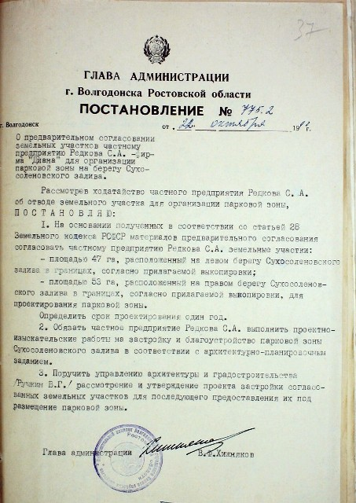

Slide 50
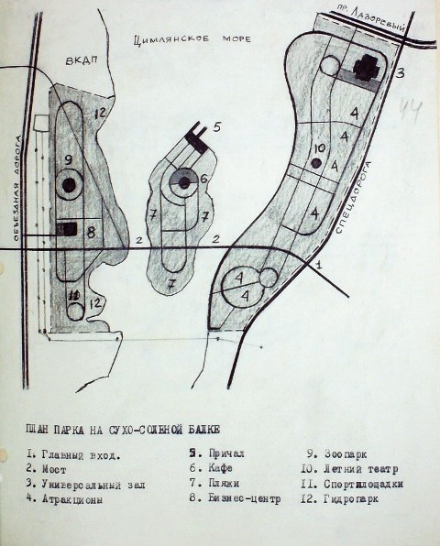

Slide 51
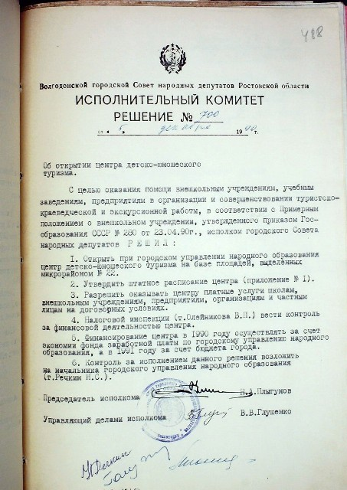

Slide 52
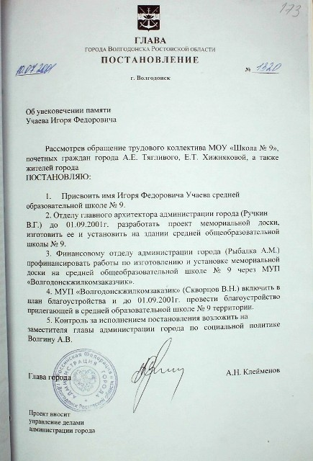

Slide 53
